Slide 1


电 磁 学

Slide 2
第七章 恒定磁场
§1 恒定电流 电流密度 电动势
§2 磁感强度 毕—萨定律 高斯定理
§3 洛伦兹力 安培力
§4 安培环路定理 磁介质的磁导率

Slide 3
§6—1 恒定电流 电流密度 电动势
一、电流强度
►电流—单位时间内通过导体横截面的电量，单位A
►载流子—电子、质子、离子、空穴。
►电流形成条件(导体内)：
•导体内有可以自由运动的电荷；
•导体内要维持一个电场。
注意：导体内有电荷运动说明导体内肯定有电场，这和静电平衡时导体内场强为零情况不同。

Slide 4


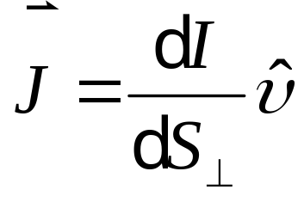
二、电流密度
►电流强度对电流的描述比较粗糙，如对横截面不等的导体，I不能反映不同位置处电流流动的情况。
·
·
►引入电流密度矢量—描写空间各点电流大
小和方向的物理量。
I
a
c
I
b
d
·
·
►某点的电流密度
大块导体
dI
•方向:该点正电荷定向运动的方向。
I
P
×
dS⊥
•大小:通过垂直于该点正电荷运动方向的,单位面积上的电流强度

Slide 5
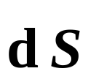
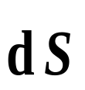

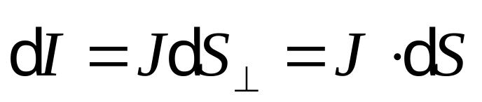
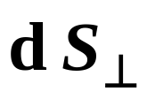
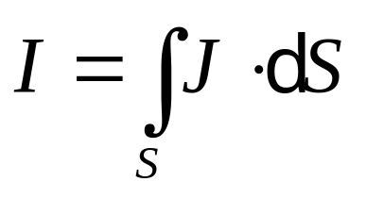
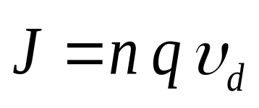
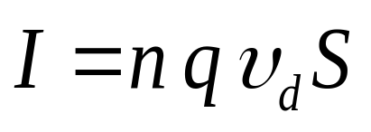


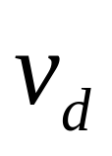
►电流密度和电流强度的关系
•对任意小面元 ，
dI
•对任意曲面S：
►当导体内载流子的漂移速度为v_{d}时
×
×
电流线
q
n
• n为载流子浓度
dS⊥=1
I
• q为每个载流子带电量
⎯ q定向移动速度

Slide 6
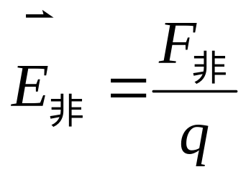
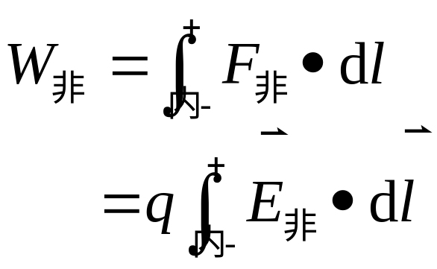
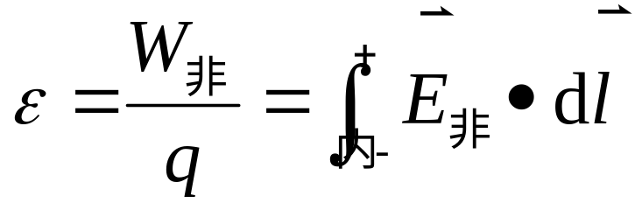
三、电源电动势
I
1.非静电力
•凡电源内部都有非静电力；
ε
F_{非}
R
•非静电力使正电荷由负极经电源内部到达
•引入：非静电力场强
2.电动势
•把电荷q由负极移向正极(经电源内部) 非静电力作功：
•电动势

Slide 7
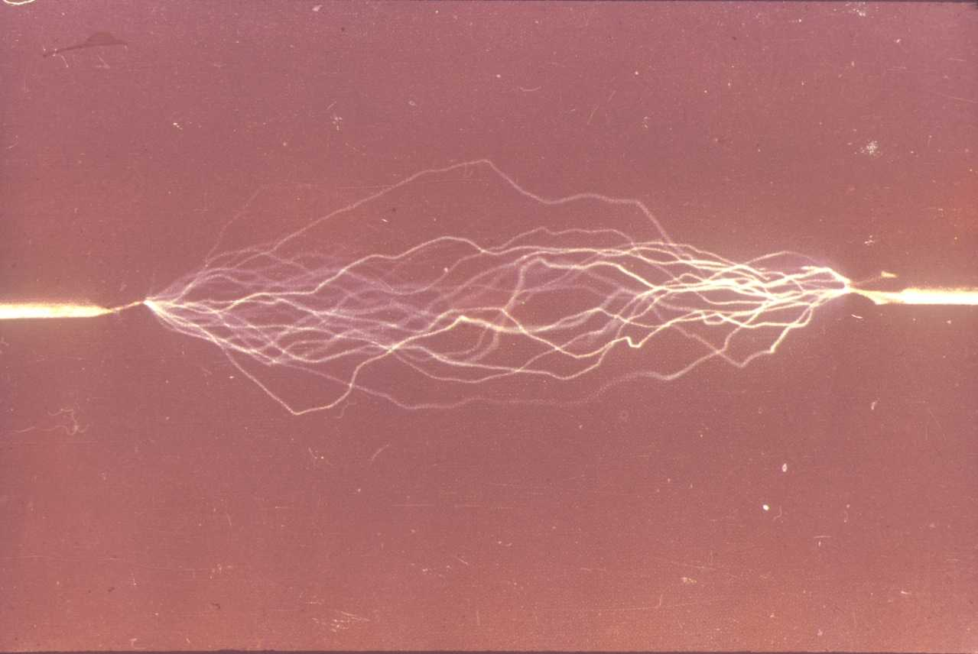
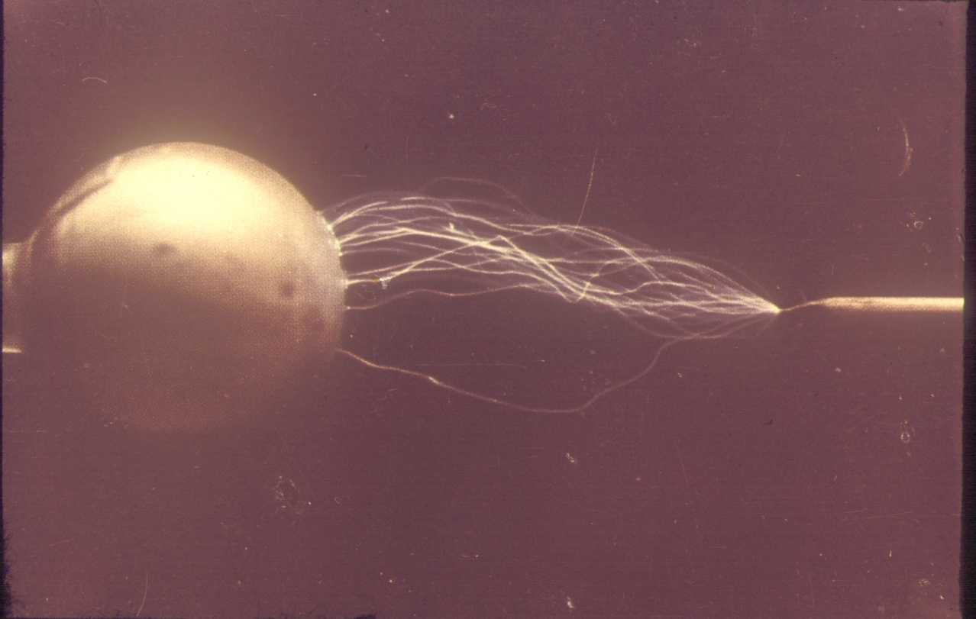
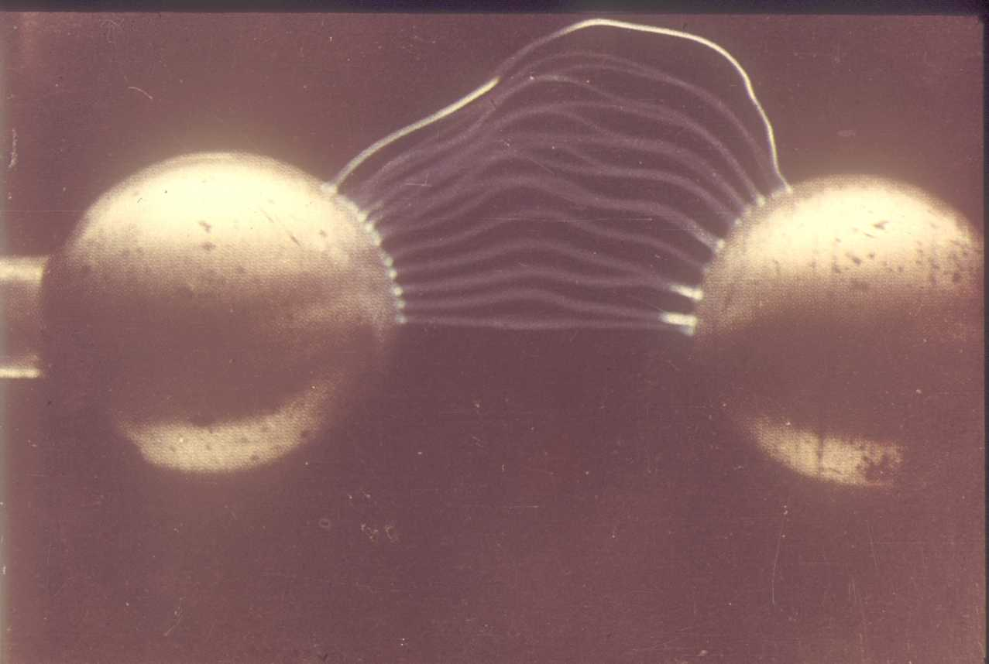
空气中的放电现象

Slide 8
其他非静电力现象： 温差电现象
（席贝克[Seebeck]效应 1821）
如图
两种金属接成一个回路
若两个接头处的温度不同
则回路中形成温差电动势
Fe
热接头
冷接头
I
I
Cu

Slide 9
温差电动势产生的原因：
1）在同种金属中
温差形成自由电子的热扩散
（汤姆孙[Thomon]电动势）
Fe
热接头
冷接头
I
I
Cu
2）不同金属中
自由电子浓度不同
在接头处产生与温度有关的扩散
（珀耳帖[Peltier]电动势）

Slide 10
温差电动势的应用:
1.热电偶
电位差计
T₁
A
•
C
B
待测
（测ε）
已知恒温
T₂
•
•
。
一般ε ∼mV/100 C
。
Bi—Sb ε ∼10 ⁻²V/100 C
（铋）
（锑）

Slide 11
电位差计
T₁
A
•
C
B
待测
（测ε）
已知恒温
T₂
•
•
优点：
▲热容小 灵敏度高(10^{-3 °}C)
▲可逐点测量 测小范围内温度变化
▲测温范围大（-200 °C—2000 °C）
▲便于自动控制

Slide 12
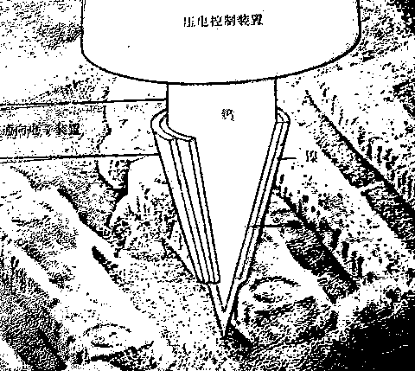
2.扫描热显微镜
压电控制装置
钨
通向电子装置
镍
绝缘体
芯片
扫描热显微镜

Slide 13
扫描热显微镜简介
性能： 热探针针尖直径只有约30nm，可在数十纳米的尺度上，测出万分之一度的温度变化。
工作原理：通电流使探针加热并接近试样表面
针尖和被测表面距离↓ →针尖散热↑ →温度↓；
针尖和被测表面距离↑ →针尖散热↓ →温度↑
由此可反映出探针尖与试样表面间隙的大小。
当探针在试样表面上扫描时，就能测出试样表面的起伏状况。

Slide 14

扫描热显微镜的应用：
检测电子芯片表面的质量。
探测活细胞中温度的变化，从而给出新陈代谢方式的线索。
通过探针尖端热量的散失情况，测定微细气流或液流的流量。
检测试样表面成分（光热吸收分光术）用激光照射试样，改变激光波长。同时测试样温度的变化，进而给出试样表面成分在极小尺度上的变化，实现微观尺度上的光谱分析。

